Slide 1
Operátory
/ %
++ - -
+= -= *= /= %=
! || &&

Slide 2
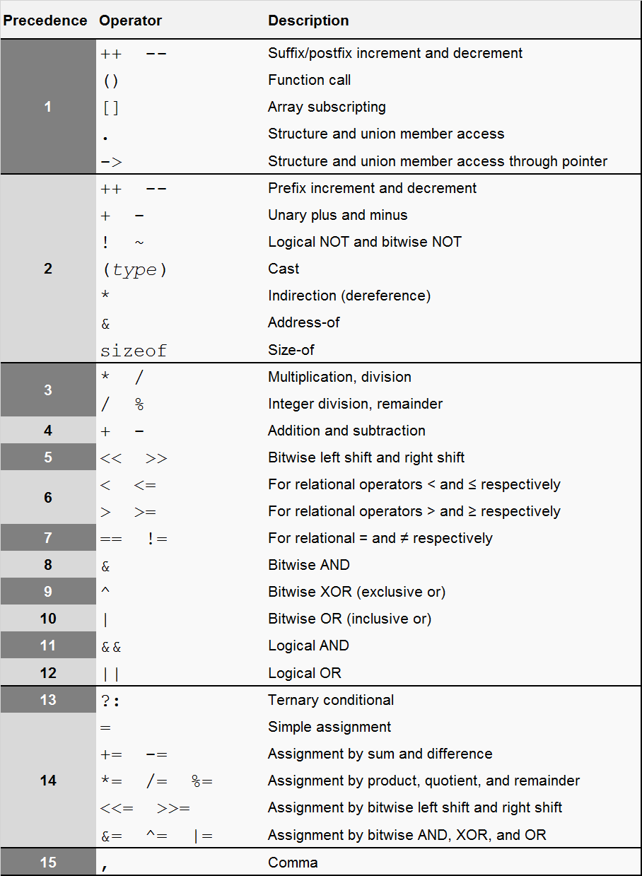
Přehled operátorů

Slide 3
Operátory - přehled

Slide 4
Operátor /
Reprezentuje operace:
celočíselné dělení
neceločíselné (reálné) dělení
c / c = c
r / c
c / r = r
r / r
7 / 2 == 3 celočíselné
7 / 2.5 == 2.8 reálné
7 / 2.0 == 3.5 reálné
8 / 2.0 == 4.0 reálné
int a; int b;
float x;
a = 7; b = 2; x = 2.0;
a / b == 3 celočíselné
a / 2.5 == 2.8 reálné
a / x == 3.5 reálné

Slide 5
Operátor %
Reprezentuje operaci:
Zbytek po dělení (modulo)
definována pouze pro celá čísla
c % c = c
r % c
c % r nelze
r % r
7 % 2 == 1 celočíselné
7 % 2.5 nelze
7 % 2.0 nelze
8 % 2.0 nelze
int a; int b;
float x;
a = 7; b = 2; x = 2.0;
a % b == 1 celočíselné
a % 2.5 nelze
a % x nelze

Slide 6
Operátory ++ a --
++ inkrement (zvýšení hodnoty proměnné o 1)
-- dekrement (snížení hodnoty proměnné o 1)
tyto operátory lze užít jako prefixové (před proměnnou) či postfixové (za proměnnou)
prefixový: nejprve se provede inkrement, pak se „dosadí“
postfixový: nejprve se „dosadí“, nakonec se provede inkrement
int v; int a;
a = 7;
v = ++a – 2;
v je 6 a je 8
a = 7;
v = a++ – 2;
v je 5 a je 8

Slide 7
Operátory += -= *= /= %=
+= přičti
int a = 5; a += 3; a je 8 ekvivalent: a = a + 3
-= odečti
int a = 5; a -= 3; a je 2 ekvivalent: a = a - 3
*= vynásob
int a = 5; a *= 3; a je 15 ekvivalent: a = a * 3
/= vyděl
int a = 7; a /= 2; a je 3 ekvivalent: a = a / 3
int a = 7; a /= 2.0; a je 3.5
float x = 7; a /= 2.0; a je 3.5
float x = 7; a /= 2; a je 3.5
%= vlož zbytek po dělení (pouze pro celočíselné operandy)
int a = 7; a %= 2; a je 1 ekvivalent: a = a % 3

Slide 8
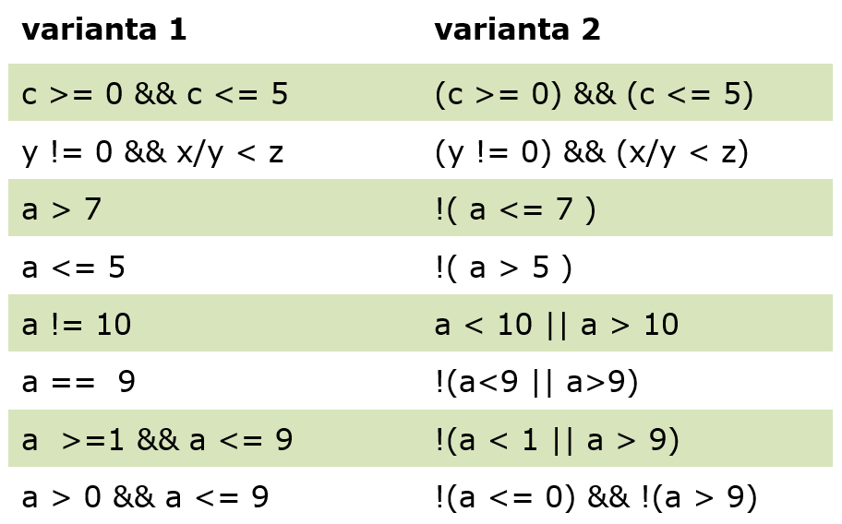
Operátory ! && ||
! negace
&& logický součin (a zároveň)
|| logický součet (nebo)

Slide 9
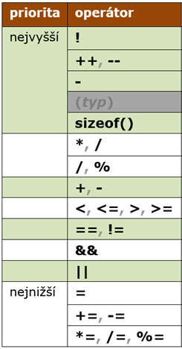
Operace má výsledek
z matematiky víme, že operace 3 + 2 má výsledek 5
v jazyce C však mají výsledek i další operace:
int i;
i = 3;
cout << (2 + 7); vypíše 9
cout << (i = 6); vypíše 6
cout << (i = 8 + i); vypíše 14
cout << (i > 0); vypíše 1
cout << (i < 0); vypíše 0
int v; int x; i = 5;
v = 2 + 7; v je 9
x = i > 0; x je 1
v = (i = 8 + i); v je 13
v = x = i = 8 + i; v, x, i jsou rovny 21

Slide 10
Terminologie
Operátor : je skupina znaků, která symbolizuje (v programu) alespoň jednu operaci.
např. operátory: +, *, ==
Operace : postup, kterým jsou na základě vstupních hodnot získány hodnoty výstupní
např. operace: sčítání, dělení, celočíselné dělení
Operand : vstupní hodnota operace (též argument)
Unární operace : vyžaduje právě 1 operand.
např.: ! negace, - změna znaménka, ++ inkrement
Binární operace : vyžaduje právě 2 operandy.
např.: + sčítání, * násobení, / dělení
Prefixový operátor : zapisujeme před operand (většina unárních operátorů je prefixová).
Infixový operátor : zapisujeme jej mezi operandy (většina binárních operátorů je infixová).
Postfixový operátor : zapisujeme za operand.

Slide 11
Operátory - přehled

